Slide 1

Игра на pygame

Slide 2
Идея
Iron Knight – игра в жанре экшн-платформера, в которой можно создавать свои уровни и проходить их. Цель игры: пройти все уровни и собрать как можно больше монет.

Slide 3
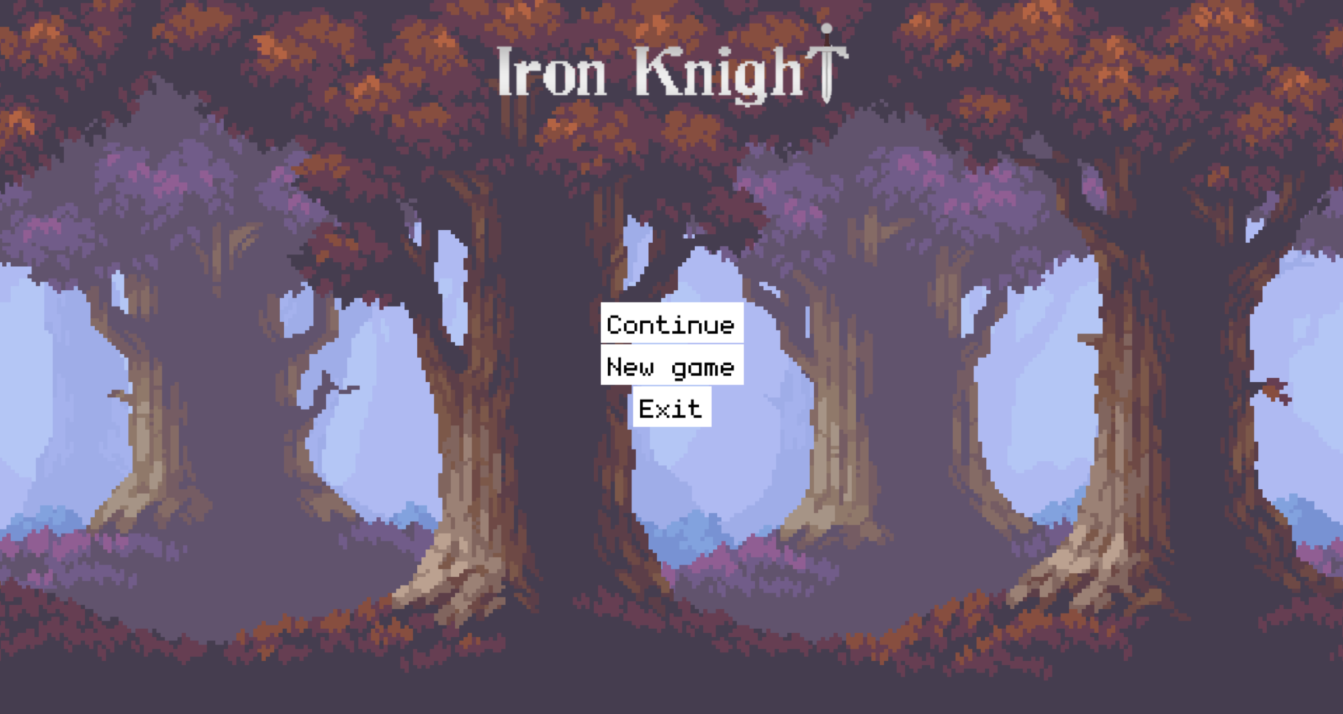
Главное меню
На главном меню можно продолжить уже существующую игру или создать новую. При переходе на новый уровень, прогресс сохраняется автоматически.

Slide 4

Игрок
У игрока есть множество анимаций, среди которых анимация удара, прыжка, бега, падения, смерти и тд.
Движение игрока осуществляется клавишами AD или стрелками. Прыжок на SPACE. Удар на Z или Left Mouse Click

Slide 5
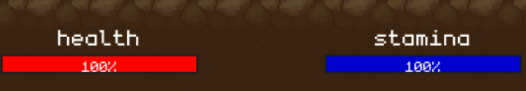
Счетчики
В игре есть 3 показателя игрока, которые отображаются на экране: здоровье, выносливость и количество монет.

Slide 6
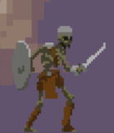
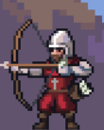

Враги
Враги в Iron Knight умеют ходить. При обнаружении игрока они начнут его атаковать. У них так же есть множество анимаций. После смерти останки исчезают. Каждый уровень урон от врагов повышается. Типы врагов: скелет, мухомор и лучник.

Slide 7
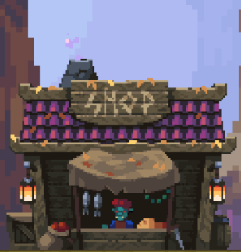
Магазин
В магазине можно прокачать характеристики игрока: силу, здоровье, выносливость. Каждое улучшение стоит 250 монет. Без улучшений пройти игру будет очень тяжело.

Slide 8
Ловушки
В игре присутствуют ловушки, среди которых есть огонь, электрическое поле, ядовитое облако. Они наносят урон всем сущностям поблизости.

Slide 9
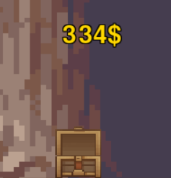
Сундуки
Для того, чтобы получить монеты, нужно открывать сундуки. В них лежит случайное количество монет.

Slide 10
Проигрыш
При смерти игрока, текущий уровень перезапустится, показатели вернутся к прежним значениям.

Slide 11
Финальное окно
Если зайти в портал на последнем уровне, то на экране будет отображена победная надпись и количество всех собранных монет.

